Slide 1

El pensamiento sistémico como emergente
El pensamiento sistémico es un enfoque holístico que se centra en comprender las relaciones y patrones que subyacen en los sistemas complejos. Esta forma de pensar ha ido ganando importancia a medida que nos enfrentamos a desafíos cada vez más interconectados e interdependientes en el mundo moderno.

Slide 2

¿Qué es el pensamiento sistémico?
1
Perspectiva Holística
2
Conexiones y Relaciones
El pensamiento sistémico analiza los problemas desde un enfoque integral, en lugar de verlos de manera aislada.
Se centra en identificar los vínculos y patrones que existen entre los diferentes elementos de un sistema.
3
Complejidad Dinámica
Reconoce la naturaleza cambiante y compleja de los sistemas, con múltiples bucles de retroalimentación.

Slide 3
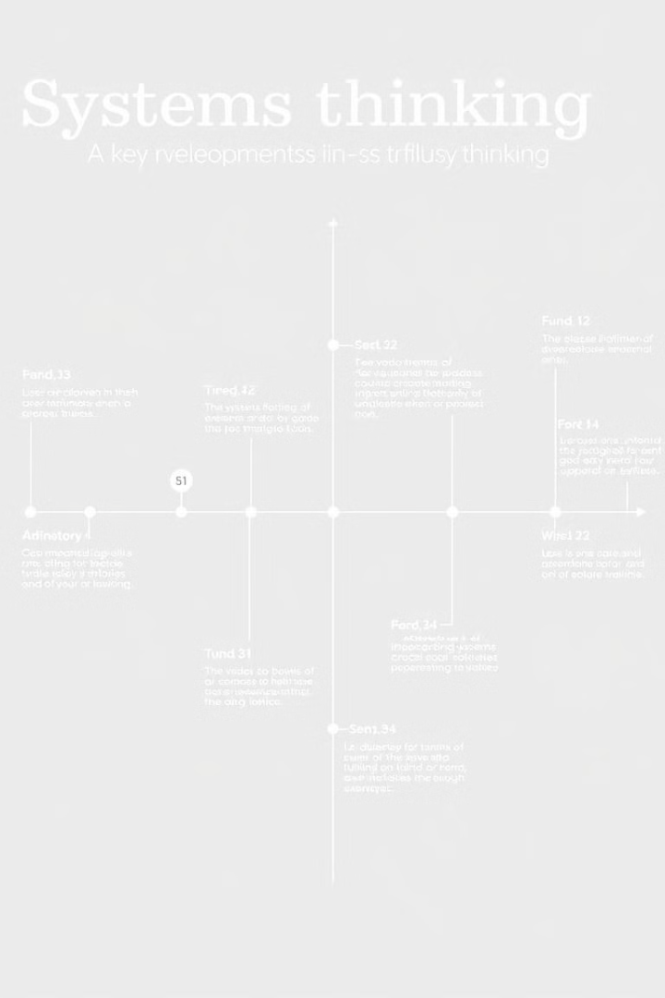
Orígenes y evolución del pensamiento sistémico
1
Siglo XX
Surgimiento de la Teoría General de Sistemas y la Cibernética, sentando las bases del pensamiento sistémico.
2
Década de 1970
Expansión del pensamiento sistémico a través de enfoques como la Dinámica de Sistemas y la Complejidad.
3
Actualidad
El pensamiento sistémico se aplica en diversos campos, como la planificación, la toma de decisiones y la resolución de problemas.

Slide 4
Principios clave del pensamiento sistémico
Interconexión
Retroalimentación
Propiedades Emergentes
Los elementos de un sistema están interrelacionados y se influyen mutuamente.
Los sistemas tienen bucles de retroalimentación que amplifican o equilibran los procesos.
Los sistemas pueden generar características que no se pueden predecir a partir de sus partes individuales.

Slide 5




Aplicaciones del pensamiento sistémico
Estrategia Empresarial
Analizar y diseñar sistemas organizacionales complejos.
Gestión Ambiental
Comprender y abordar problemas ambientales interconectados.
Políticas Públicas
Desarrollar soluciones integrales a desafíos sociales complejos.

Slide 6




Pensamiento sistémico en la resolución de problemas
Mapeo de Sistema
Análisis de Bucles
Puntos de Palanca
Identificar los elementos, conexiones y patrones clave del problema.
Examinar los bucles de retroalimentación que impulsan la dinámica del sistema.
Determinar los puntos estratégicos donde aplicar cambios para lograr un mayor impacto.

Slide 7

Retos y limitaciones del pensamiento sistémico
Complejidad
Datos e Información
Analizar sistemas complejos con múltiples variables y dinámicas interrelacionadas.
Recopilar y analizar la cantidad de datos necesaria para comprender adecuadamente un sistema.
Objetividad
Implementación
Mantener una perspectiva imparcial y evitar sesgos en la interpretación de los sistemas.
Aplicar las soluciones sistémicas de manera efectiva en contextos reales.

Slide 8

Conclusiones y perspectivas futuras
A medida que los desafíos globales se vuelven cada vez más complejos e interconectados, el pensamiento sistémico se perfila como una herramienta fundamental para comprender y abordar problemas de manera integral. A futuro, se espera que esta forma de pensar siga evolucionando y expandiéndose a nuevos dominios, brindando soluciones más efectivas y sostenibles.

